Slide 1
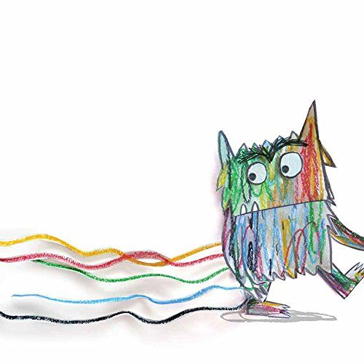
Présentation du Projet d’intervention en contexte (PIC)
Par Anabel Nadeau

Slide 2
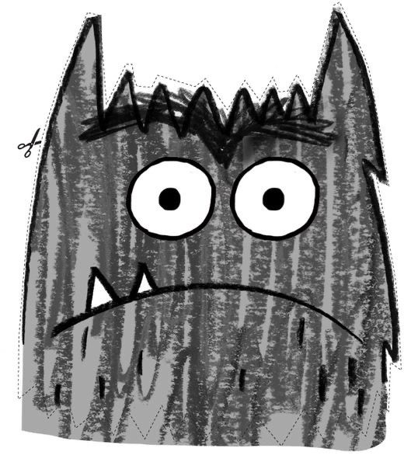
Problématisation
Contexte de classe : difficulté à se comprendre en situation de conflit, gestion des émotions, situations de conflit fréquent
Observations: les élèves ne prennent pas le temps de s’écouter et de se comprendre, difficulté à communiquer ses émotions

Slide 3
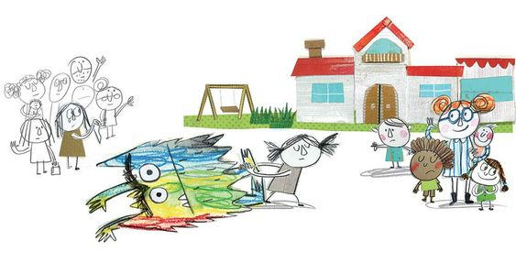
Question
Comment les enfants aux préscolaire peuvent-ils mieux comprendre la gestion des émotions des autres et de les leurs ?

Slide 4
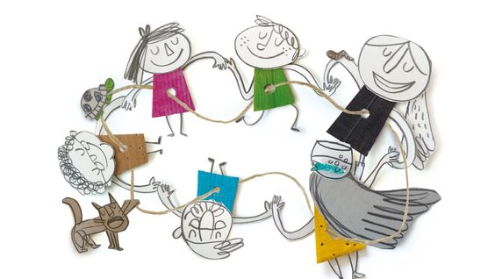
Les émotions
-Présentation du projet (joie, tristesse, colère et peur)
-Exploitation du livre « couleur des émotions », journée thématique : couleur de l’émotion pour chacun des ateliers
-Objectif : Permettre aux élèves de mieux communiquer leurs émotions
- Apprentissage de stratégies pour exprimer ses émotions et comment les reconnaître selon le langage corporel associé aux émotions
-Projet artistique pour démontrer l’évolution des apprentissages et pour approfondir le sentiment d’appartenance

Slide 5
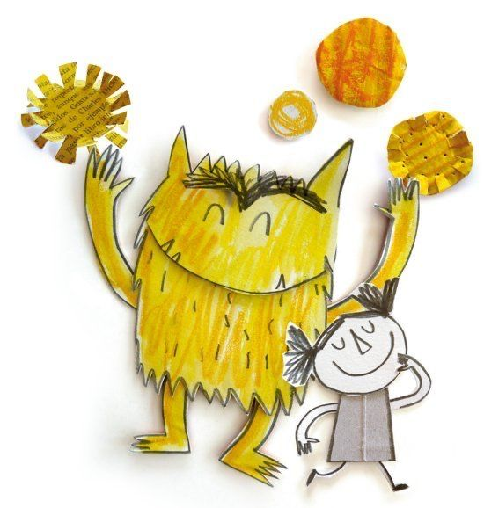
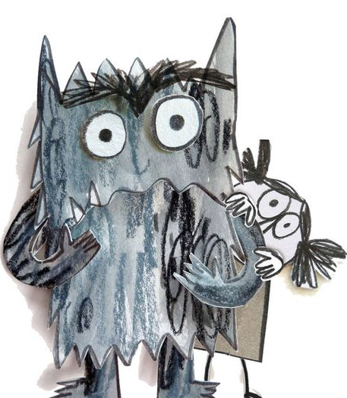
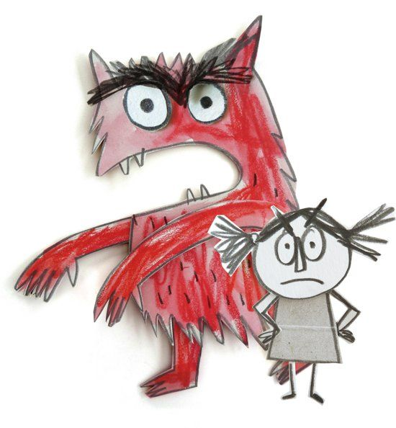
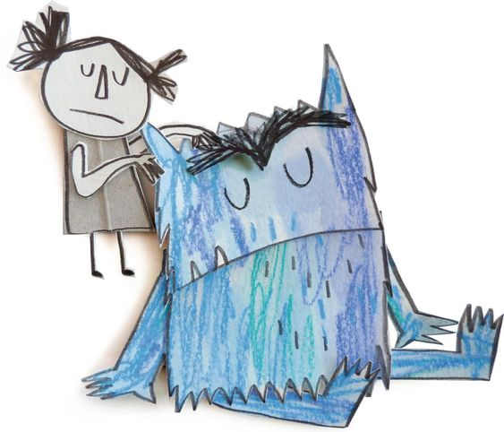
Moyens
-Mise en place d’un coin calme
-Intégration des émotions à la routine quotidienne (roulette d’émotions, comptines, monstres « comment je me sens aujourd’hui? », apprentissage du vocabulaire des émotions, développement socio-émotionnel)
-Discussion de groupe et de sous-groupe (collaboration et ouverture aux autres)
-Activités d’apprentissage : mises en situation, mimes, devinettes, langage corporel des émotions (miroir), dessins

Slide 6
Concepts liés au PIC
La motivation est un facteur clé dans la réussite scolaire des élèves et un concept clé dans mon projet. Elle peut être intrinsèque, c'est-à-dire provenir de l'intérieur de l'élève, ou extrinsèque, c'est-à-dire provenir de facteurs externes, tels que des récompenses ou des encouragements de la part des enseignants (Archambault, Chouinard, 2016). Les enseignants peuvent aider à stimuler la motivation des élèves en créant un environnement d'apprentissage positif, en offrant des défis adaptés aux compétences des élèves et en fournissant des rétroactions régulières pour aider les élèves à progresser, ce qui était mon objectif pour chaque étape de ce PIC (Archambault, Chouinard, 2016). Mon objectif était de rendre la tâche amusante et attrayante pour stimuler la motivation intrinsèque des élèves. Ce concept clé est directement lié à l’intérêt des élèves qui s’est constamment fait ressentir durant ce projet. Lorsque les élèves sont intéressés par un sujet, ils sont plus motivés à apprendre et à poursuivre leurs études (Archambault, Chouinard, 2016). Les enseignants peuvent stimuler l'intérêt des élèves en créant des activités interactives et en utilisant des méthodes d'enseignement variées pour maintenir l'attention des élèves ce qui est témoigné durant ce PIC (Archambault, Chouinard, 2016).
La rétroaction est un élément clé de l'apprentissage et de la croissance des élèves (McCallum, 2017). Elle peut prendre différentes formes, telles que des commentaires écrits sur les travaux des élèves, des discussions en classe ou des entretiens individuels avec l'enseignant. Elle est importante pour aider les élèves à comprendre leurs forces et leurs faiblesses, ainsi que pour les encourager à poursuivre leurs efforts (McCallum, 2017). La rétroaction est au centre des apprentissages de ce PIC et permet aux élèves de se découvrir davantage.

Slide 7
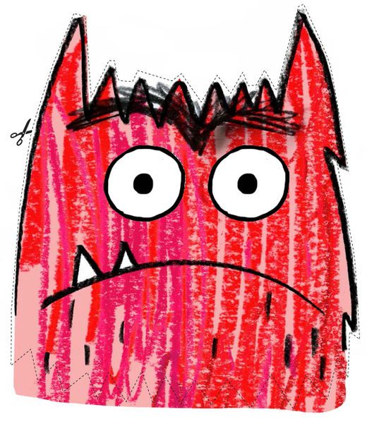
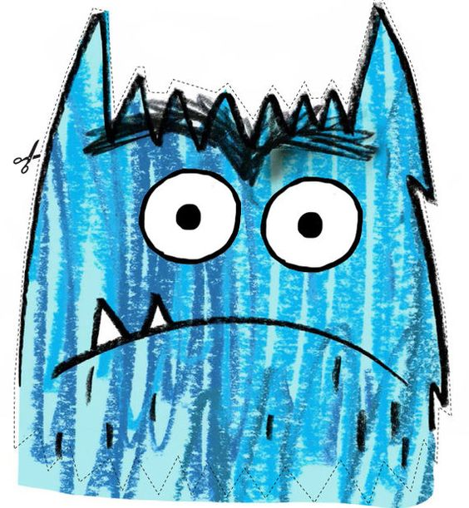
Ateliers
Atelier 1 : Définition du concept d’«émotion» avec l’aide du monstre des couleurs, comment les reconnaître (langage corporel) ainsi que la conception de notre monstre des couleurs (jeu miroir, devinettes, mimes)
Atelier 2: La joie (journée thématique de la couleur jaune) – c’est quoi?, comment la reconnaître (cercle de discussion en sous-groupe: discussion expériences personnelles, mises en situations) participation à la murale ainsi jeu des grimaces
Atelier 3: La tristesse (journée thématique de la couleur bleue) – c’est quoi?, comment la reconnaître (cercle de discussion en sous-groupe: discussions expériences personnelles, mises en situations) participation à la murale, identification des stratégies pour gérer sa tristesse (présentation coin calme) ainsi que des activités d’apprentissages

Slide 8
Ateliers (suite)
Atelier 4 : La colère (journée thématique de la couleur rouge) – c’est quoi?, comment la reconnaître (cercle de discussion en sous-groupe: discussions expériences personnelles, mises en situations) participation à la murale, identification de stratégies pour gérer sa colère ainsi que des activités d’apprentissage
Atelier 5 : La peur (journée thématique de la couleur noire) – c’est quoi?, comment la reconnaître (cercle de discussion en sous-groupe: discussions expériences personnelles, mises en situations) participation à la murale et activités d’apprentissage
Atelier 6 : Création d’un petit cahier d’émotions (avec photos) ainsi que des activités de réinvestissement (fiche d’activité)
Atelier 7: Journée pyjama ainsi que le visionnement « Sens dessus dessous »

Slide 9
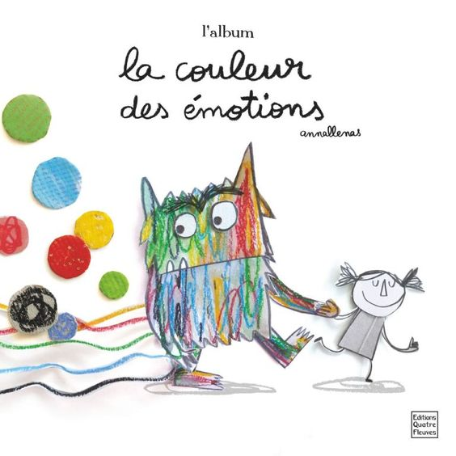
Matériel exploité
Littérature jeunesse (album : La couleur des émotions)
Capsules vidéos (comptines)
Materiel de manipulation (fiches de mises en situation, fiches pour pâte à modeler, jeux de mémoire, petit cahier à colorizer, images à mimer)
Matériel pédagogique pour les strategies de la gestion des émotions (trousse pédagogique, Mylène Boutin)
Roulete d’émotions
Monstres d’émotions (« comment je me sens aujourd’hui »)
Lettres à remettre aux parents

Slide 10
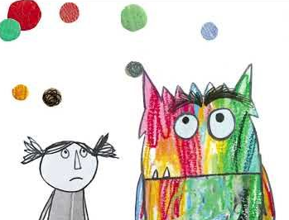
Documentation et outils d’évaluation envisagés
-Fiche d’exercice (identification des émotions durant l’atelier 6)
-Grille d’observation pour les discussions de sous-groupe (grille à cocher, les critères suivants : Démontrer de l’écoute face aux autres durant les moments de discussion, Créer des liens avec les autres en participant au partage d’expériences personnelles (domaine de compétence social) et Identifier ses émotions avec une explication (domaine de compétence affectif ))
Axe de développement: Habiletés sociales (social)
Axe de développement: Connaissance de soi (affectif)
-Dessin monstre (discussion sur la couleur utilisée pour me décrire l’émotion qu’il ressent)
-La murale d’émotions

Slide 11
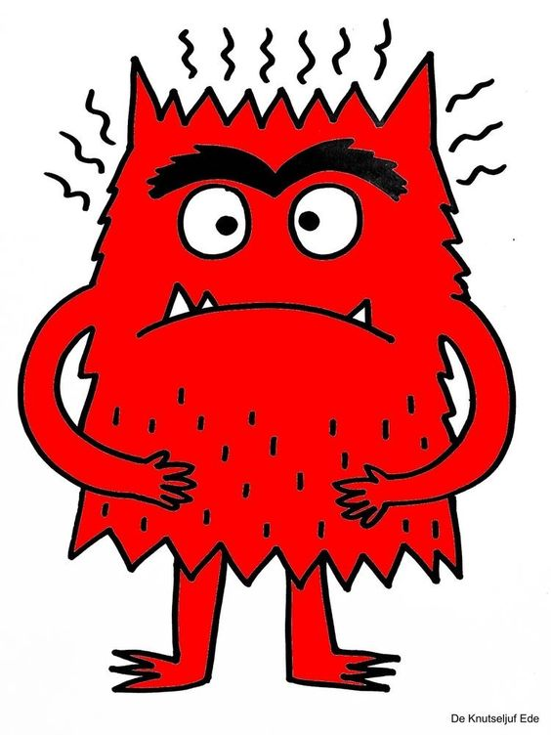
Obstacles anticipés
Durant les discussions en grand groupe, apparition de comportements dérangeants, le manque de motivation et d’attention peuveut vite faire surface. Je vais avoir un ours en peluche pour faciliter la gestion de classe (j’ai le droit de parole lorsque j’ai la peluche). Je vais aussi miser sur les conversations en sous-groupe pour motiver la participation des élèves.
Pour éviter des débordements durant les discussions en sous-groupe, prendre le temps de donner des explications claires des règles à respecter. De cette façon, les élèves peuvent s’assurer au bon déroulement des discussions (autorégulation). Chaque équipe aura de petites activités de manipulations à leur disposition si jamais ils terminent avant les autres équipes. Les équipes auront un petit bac avec tout ce matériel. Ils pourront ainsi s’occuper de façon autonome.

Slide 12
?
?
?
?
?
?

Slide 13
Bibliographie
Archambault, J., Chouinard, R., & Chouinard, R. (2016). Vers une gestion éducative de la classe (4e édition). Gaëtan Morin éditeur
Boutin, M. (2015). Il était une fois…mes émotions : Document de formation. https://agirtot.org/media/490123/doc-de-formation-corrige.pdf?fbclid=IwAR19Rl2IWmCm8Sj_U29WpCoex318HnzWIliXlj6Q8jc5L8xMO9SvgHWRLnM
McCallum, D. (2017). La rétroaction au coeur de la classe. Pour favoriser les apprentissages, les habiletés sociales et le développement des élèves (traduction et adaptation de Nancy Boisclair). Chenelière éducation

